Slide 1
小试牛刀之宏任务和微任务

Slide 2
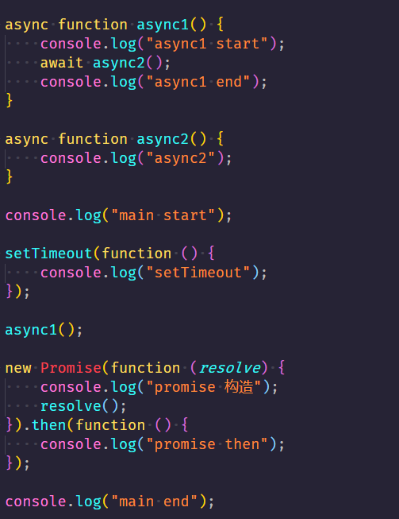
案例一：async + await

Slide 3
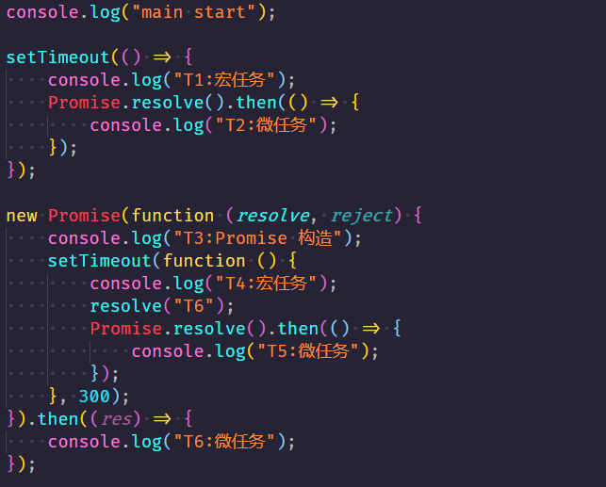
案例二：宏任务中产生微任务

Slide 4
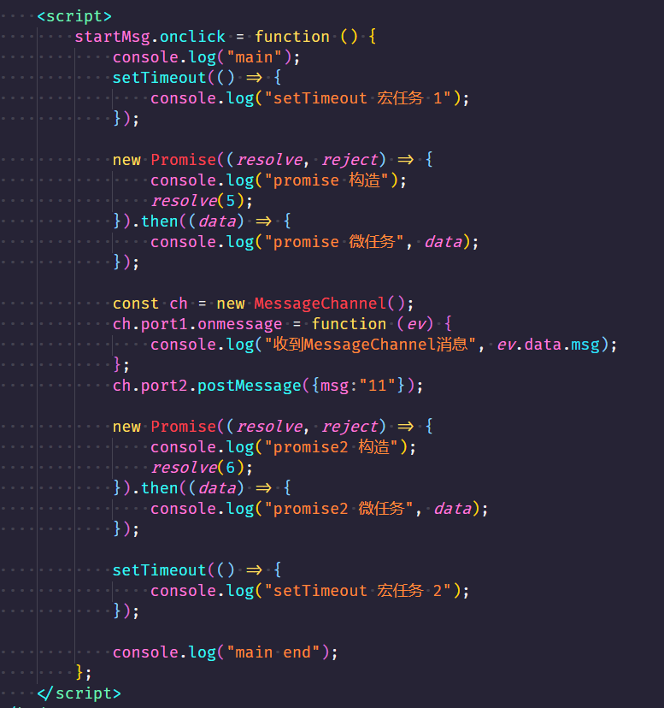
案例三：MessageChanner优先级

Slide 5
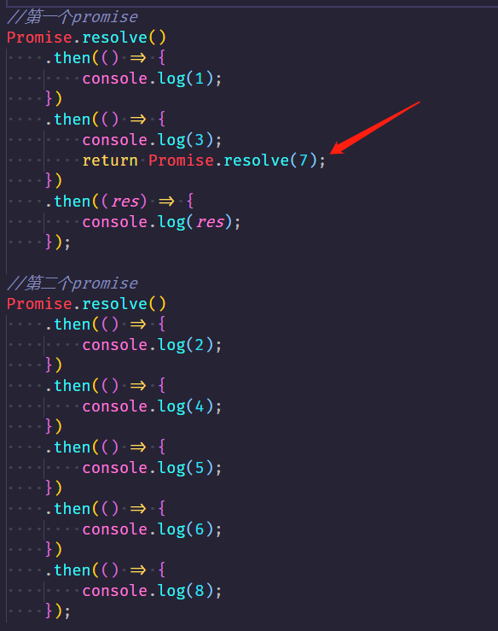
案例四：Promise.then

